Slide 1
Волоконно-оптические усилители
Выполнили: студенты гр. 21514
Соляной М.Н.
Сковородин С.В.

Slide 2
Через каждые 50 -100 км волоконно-оптического тракта происходит ослабление оптического сигнала на 10 - 20 дБ → требуется его восстановление.
Регенератор – прибор, компенсирующий потери в линиях связи.
Действие регенератора:
• преобразует световой сигнал в электрический,
• распознает сигнал и производит электронное восстановление первоначальной формы,
• снова излучает оптический сигнал, передаваемый дальше по волокну.
Исследования ученых в 1985 - 1990 годах, ряд открытий и изобретений привели к появлению эрбиевых усилителей (Erbium-Doped Fiber Amplifier -EDFA).
Это усилители на волоконном световоде, легированном ионами эрбия.

Slide 3
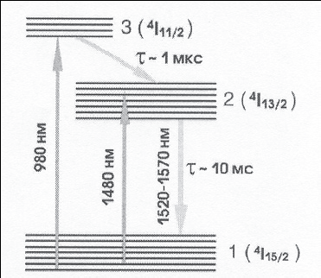
Принцип работы усилителей EDFA
Принцип основан на явлении усиления света при вынужденном излучении.

Slide 4
Свойства эрбиевых усилителей
• Возможность одновременного усиления сигналов с различными длинами волн.
• Непосредственное усиление оптических сигналов, без их преобразования в электрические сигналы и обратно.
• Практически точное соответствие рабочего диапазона эрбиевых усилителей области минимальных оптических потерь световодов на основе кварцевого стекла.
• Низкий уровень шума и простота включения в волоконно-оптическую систему передачи.

Slide 5
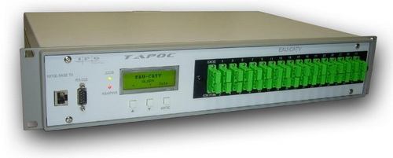
Вид универсального эрбиевого волоконного усилителя для систем кабельного телевидения
Эрбиевые волоконные усилители серии EAU-CATV предназначены для использования в сетях широкополосного доступа и в сетях кабельного телевидения.
Стандартные приборы имеют диапазон выходной мощности от 40 до 2000 мВт.
Количество выходных портов может варьироваться от 1 до 32.

Slide 6
Основные параметры волоконных усилителей
Для практического использования в системах волоконно-оптической связи наибольшее значение имеют следующие параметры эрбиевых усилителей:
• коэффициент усиления;
• выходная мощность сигнала и энергетическая эффективность накачки;
• шум-фактор и мощность усиленного спонтанного излучения;
• спектральная ширина и равномерность полосы усиления.

Slide 7
Коэффициент усиления
Коэффициент усиления G определяется как отношение мощности сигнала на выходе оптического усилителя к мощности сигнала на его входе с учетом дополнительных потерь на мультиплексоре и в оптическом изоляторе.
В технических спецификациях коэффициент усиления выражают в децибелах.
В лабораторных условиях достигнуто усиление 50 дБ. В серийных эрбиевых усилителях значения коэффициента усиления слабого сигнала находятся в районе 30 дБ.

Slide 8
Выходная мощность сигнала и энергетическая эффективность накачки
Выходная мощность сигнала определяет расстояние до следующего усилителя.
Энергетическая эффективность определяется отношением изменения мощности сигнала к мощности накачки.
Для получения максимальной энергетической эффективности перспективнее использовать накачку на длине волны 1480 нм (энергетическая эффективность 86%), а не на длине волны 980 нм (энергетическая эффективность 55%).
Большая энергетическая эффективность позволяет использовать для накачки источники излучения меньшей мощности, а следовательно, более дешевые.

Slide 9
Шум-фактор
Основным источником шума в усилителе на волокне, легированном эрбием, является спонтанное излучение.
Это спонтанное излучение усиливается и повторно поглощается по всей длине усилителя.
Для характеристики качества оптического усилителя используется параметр, получивший название шум-фактор.
Величина шум- фактора является мерой ухудшения отношения сигнал/шум входного когерентного сигнала при прохождении через оптический усилитель.

Slide 10
Спектральная ширина и равномерность полосы усиления
Ширина полосы усиления показывает диапазон длин волн, в котором значение усиления не ниже некоторого граничного уровня. Как правило, этот уровень составляет -3 дБ от максимального значения коэффициента усиления.

Slide 11
Изготовление усилителей
Главный компонент всех ВОУ – короткий (от нескольких метров до нескольких десятков метров) отрезок ООВ (одномодовое оптическое волокно) на кремниевой или фторцирконатной основе, сердцевина которого легирована эрбием – оптически активным элементом. Концентрация эрбия в сердцевине ОВ составляет менее 0,1 %.
Вторым по важности компонентом ВОУ является источник накачки отрезка волокна с примесью эрбия. В качестве таких источников используются полупроводниковые лазерные диоды с мощностью накачки несколько десятков мВт.
Остальные компоненты ВОУ (устройства оптического объединения, оптические изоляторы, полосовые оптические фильтры и др.) являются вспомогательными.

Slide 12
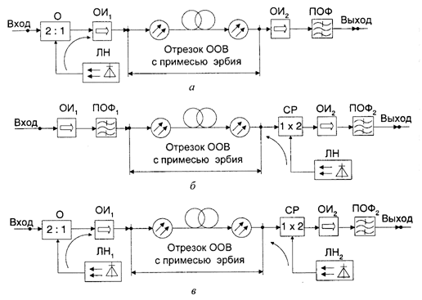
Типовые схемы построения ВОУ

Slide 13
Схемы различают по направлению прохождения по отрезку активного волокна излучения источника накачки. По этому признаку различают три варианта построения указанных схем:
1) С прямой накачкой, когда информационный сигнал (оптический ЦЛС) и излучение источника накачки проходят по участку эрбиевого ОВ в одном направлении (рис. а);
2) С обратной накачкой, когда оптический ЦЛС и излучение источника накачки проходят по указанному участку волокна усилителя в противоположных направлениях (рис. б);
3) С двунаправленной накачкой, когда используются два источника накачки, излучение которых проходит по участку эрбиевого ОВ во встречных направлениях (рис. в).

Slide 14
Принцип работы ВОУ
Слабый входной оптический ЦЛС, поступающий на вход ВОУ, проходит через оптический изолятор ОИ1, который пропускает входной ЦЛС в прямом направлении, но не пропускает отраженный (рассеянный) сигнал в обратном направлении. После изолятора входной ЦЛС следует через прозрачный для него оптический фильтр ПОФ1. Последний блокирует излучение на длине волны источника накачки. Далее передаваемый ЦЛС поступает на вход отрезка ООВ, сердцевина которого легирована эрбием. Этот отрезок волокна подвергается сильному непрерывному воздействию излучения лазера накачки ЛН, который установлен с противоположной стороны отрезка эрбиевого волокна и имеет меньшую длину волны, чем входной ЦЛС. Излучение от ЛН возбуждает ионы эрбия. Их возбужденные состояния имеют большое время релаксации, чтобы спонтанно перейти в основное состояние. Однако при появлении слабого входного сигнала (внешних фотонов) происходит стимулированный (индуцированный) переход ионов эрбия из возбужденного состояния в основное. При этом излучаются кванты оптической энергии на той же длине волны и с той же самой фазой, что и вызвавший излучение входной сигнал. Это вызывает его усиление. Селективный разветвитель СР направляет усиленный сигнал в линейное волокно оптического кабеля. Изолятор ОИ2 на выходе предотвращает попадание отраженного сигнала в активную область ВОУ. Шумы ВОУ на его выходе ограничиваются с помощью фильтра ПОФ2.
Таким образом, активной средой ВОУ является сердцевина ООВ, легированная эрбием.

Slide 15
Примеры волоконно-оптических усилителей
Волоконные эрбиевые усилители обеспечивают “прозрачное” усиление
произвольно поляризованного оптического сигнала в С-диапазоне (1535-
1565 нм) с максимальной выходной мощностью до 25дБм на один
спектральный канал. В усилителях используется уникальная технология
накачки мощными многомодовыми диодами специального волокна
легированного эрбием. Усилители на основе эрбиевого волокна имеют малый
шум-фактор, что позволяет передавать оптический сигнал на большие
расстояния без его регенерации.
Малый шум-фактор позволяет также строить на основе EDFA эффективные
предусилители для сигнала с уровнем мощности до -40дБм.
Варианты исполнения усилителей (по выходной оптической
мощности):
• 20 мВт (предусилитель)
• 60 мВт
• 100 мВт
• 200 мВт
• 350 мВт
• 400 мВт
• 500 мВт

Slide 16
Технические характеристики ВОУ
Максимальная выходная оптическая мощность | 25дБм
Диапазон входной оптической мощности | -14... 6
Спектральная неравномерность | <±0.8 дБ
Стабильность мощности (более 10 часов) | <±0.01 дБ
Остаточная поляризация | <±0.2 дБ
Изоляция на выходе | 40 ДБ
Рабочая температура | 0 °С ... 50 °С
Температура хранения | -40°С... 70°С
Влажность | 0 - 95%
Время прогрева
до начала работы | < 1 мин
до полной стабилизации | 5 мин
ВОУ имеют три модификации:
1. Усилитель мощности, используемый для увеличения уровня оптического сигнала на входе волоконно-оптической связи (ВОЛС)
2. Предварительный усилитель для увеличения чувствительности фотоприёмного устройства
3. Линейный усилитель, используемый вместо оптического регенератора

Slide 17
Приминение
Переходя к вопросу об использовании ВОУ на телекоммуникационных сетях, следует указать два основных направления их практического применения:
1)В СЛТ волоконно-оптических систем передачи большой протяженности (в том числе и подводных);
2)В оптических сетях доступа.

Slide 18
Выводы
Рассматриваемые усилители способны внести коренные изменения в технологию волоконно- оптических телекоммуникаций, снижая их стоимость, повышая надежность и качественные показатели работы. Усилители ВОУ работают в диапазоне длин волн 1530…1560 нм и обеспечивают высокий уровень усиления оптического сигнала (до 46 дБ), значительную выходную мощность (до 4 Вт), большое отношение сигнал/шум на выходе ВОУ (до 50 дБ)
Однако следует отметить, что наряду с преимуществами, которые дает использование ВОУ в линейных трактах, имеют место и некоторые недостатки. В основном они касаются возникновения шумов в ВОУ, а также проблем, связанных с их работой в режиме насыщения. Кроме того, ВОУ по сравнению с ПОУ, более сложны в устройстве и энергоёмки.

Slide 19
Вопросы
1)Сколько схем различают по направлению прохождения по отрезку активного волокна излучения источника накачки?
а)4 б)2 в)3
2) Что такое оптические изоляторы?
а) устройства, пропускающие световые сигналы только в одном направлении.
б) источник накачки отрезка волокна с примесью эрбия
в)устройство, усиливающее оптический сигнал
3)Сколько модификаций имеют ВОУ?
а) больше 10 б)7 в)3

Slide 20
Используемая литература
Источник: Хмелёв К. Ф. Основы SDH: Монография. 2003.-584 с.:ил.
http://www.oc.ru/katalog/multicervice/cable_tv/opt_usil/disat-oa1550/
Дмитриев А. Л. Оптические системы передачи информации [Электрон. ресурс] / А.Л. Дмитриев.
Вудс С. Волоконные лазеры средней мощности и их применение"

